Slide 1


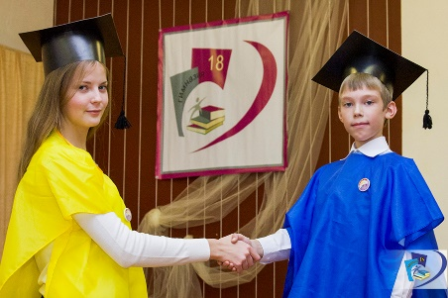




Гимназический Клуб
педагогического волонтёрства
ПИК.FM: Вожатые – летом! Волонтёры – навсегда!
летнего оздоровительного лагеря дневного пребывания
«СОЛНЫШКО. RU»
ЛДП=Лето+Дружба+Познание

Slide 2
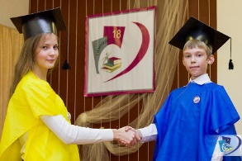

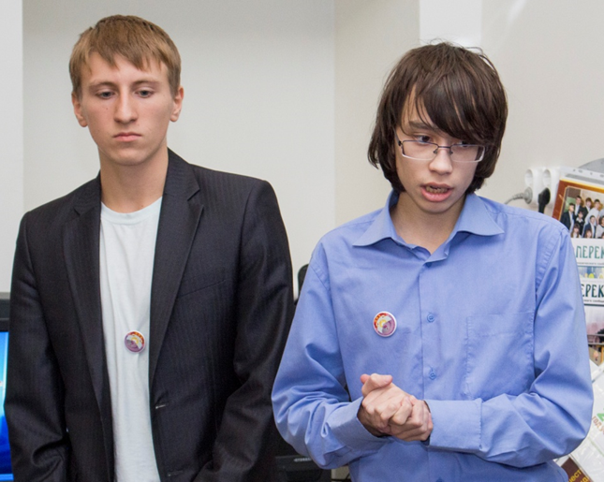
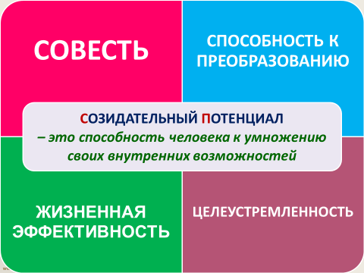
Идея проекта
«ПИК.FM: Вожатые – летом! Волонтёры – навсегда!»
(проблематика, актуальность)
… это определение ценностно-смысловой основы цели и образа жизни
… это возможность профессиональных
проб
… это развитие созидательного потенциала личности
… это помощь
в социализации
Кто Я? Какой Я?
ЛДП=Лето+Дружба+Познание

Slide 3

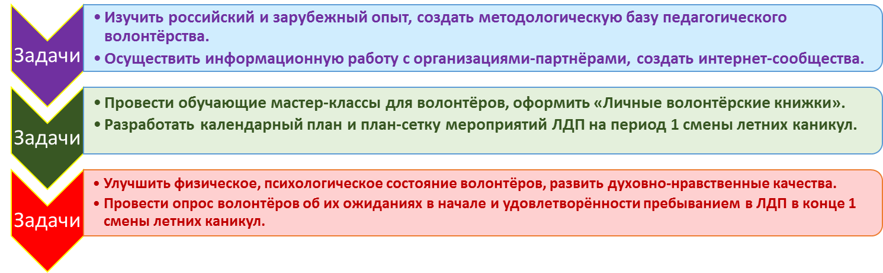
Цель проекта
«ПИК.FM: Вожатые – летом! Волонтёры – навсегда!»
Формирование готовности к самореализации подростков
в системе социальных отношений «воспитанник-вожатый» на основе развития нового уровня
социальной компетентности и социальной одарённости
ЛДП=Лето+Дружба+Познание

Slide 4
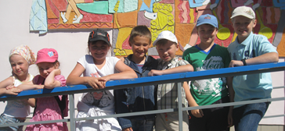
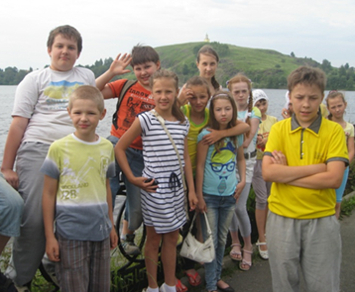
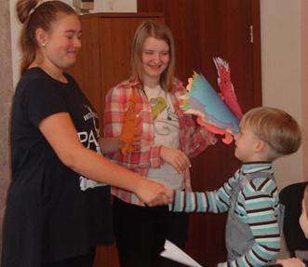
География проекта
«ПИК.FM: Вожатые – летом! Волонтёры – навсегда!»
Ленинский район МАОУ гимназии № 18
Газетная ул., д. 27
+7 (3435) 41-70-75
Ленинский район МБОУ СОШ № 44 им. народного учителя СССР Г.Д. Лавровой Пархоменко ул., д. 13 +7 (3435) 41-91-14
Ленинский район Городская станция юных натуралистов, ул. Пархоменко, 18 +7 (3435) 41-49-40
Ленинский район МБОУ СОШ № 33 Красноармейская ул., 107А +7 (3435) 45-24-00
Тагилстроевский район МБОУ СОШ №45 ул. Новострой, д. 11 +7 (3435) 41-08-13
Ленинский район МБОУ СОШ № 50 ул. Фрунзе, 25А +7 (3435) 45-67-76
ЛДП=Лето+Дружба+Познание

Slide 5
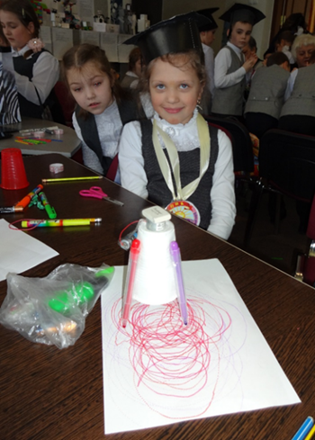
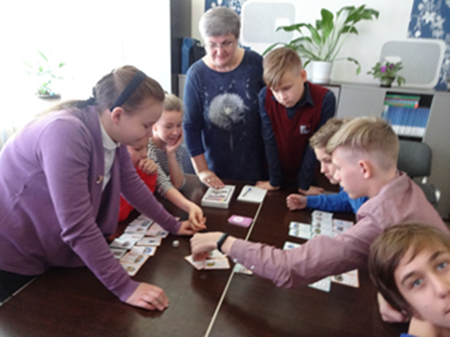
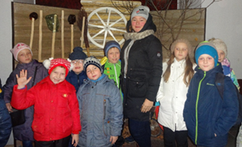
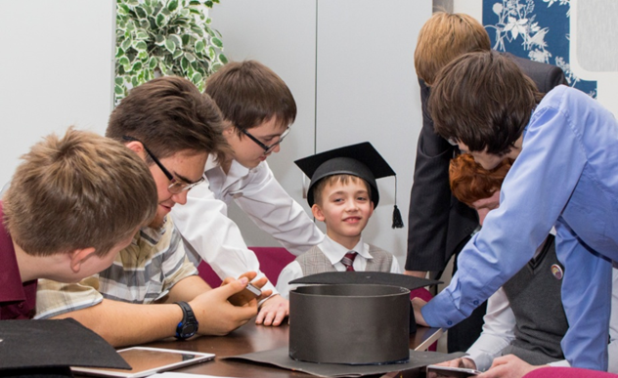
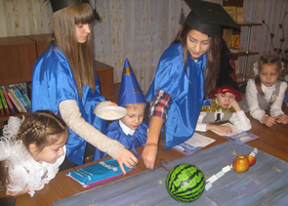
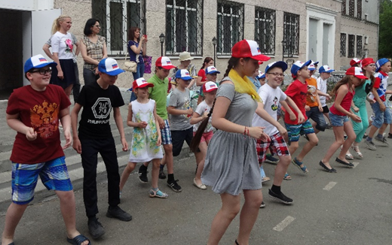
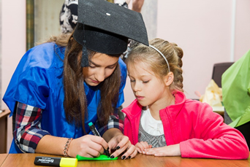
Целевая аудитория проекта
«ПИК.FM: Вожатые – летом! Волонтёры – навсегда!»
Воспитанники летнего оздоровительного ЛДП «СОЛНЫШКО. RU» в 1 смену летних каникул «КОСМОС – ЭТО МЫ!» - дети от 6,5 до 17 лет – учащиеся МАОУ гимназии № 18, в том числе дети-сироты, дети, оставшиеся без попечения родителей, дети с ОВЗ, дети из многодетных семей, дети из малообеспеченных семей, а также дети перечисленных категорий, проживающие в Ленинском, Тагилстроевском, Дзержинском районах города Нижний Тагил
Гимназический Клуб педагогического волонтёрства «ПИК.FM: Вожатые – летом! Волонтёры – навсегда!» - учащиеся 8 – 10 классов МАОУ гимназии № 18
ЛДП=Лето+Дружба+Познание

Slide 6
Преимущества проекта
«ПИК.FM: Вожатые – летом! Волонтёры – навсегда!»
В ходе реализация оздоровительно-образовательной программы «Космос – это мы!» воспитанники осваивают: «Социально-культурное пространство г. Нижний Тагил» | «Социально- культурный опыт тагильчан» | «Техносферная безопасность города Н.Тагил»
Летний смотр знаний: загадки, викторины, конкурсы, турниры Чемпионат лагеря по пазлспорту – скоростному решению авторских головоломок В.И. Красноухова и И.А. Новичковой Занятия СИРС (Система Интенсивного Развития Способностей) Олимпиада СИРС по скорочтению и развитию памяти Театральная студия на английском языке «Вернисаж» «Фрироуп» (свободная верёвка), парк Народный Квест «Easy English» на английском языке Парламентский час «Голосовать? Это интересно!» Познавательные игры «Россия», «Секреты Соединённого Королевства» (на английском языке): отборочные этапы в отрядах, полуфинал, финал на торжественном закрытии смены Флэш-мобы в Городской парке культуры и отдыха имени А. П. Бондина | Мастерская мастера. «Скульптор Иванов А.И. - покоритель огня и металла» Пешеходный квест: «Городская скульптура Иванова А.И.: найди и удивись!» (по маршруту: Гимназия № 18, Газетная ул.–Уральская ул.–Городской парк культуры и отдыха имени А. П. Бондина, Уральская ул., 20– Горошникова ул.––Карла Маркса ул.–Гимназия № 18, Газетная ул.) | АО ГАЗЭКС Учебно-методический центр ГО и ЧС Государственная инспекция безопасности дорожного движения ГИБДД Пожарно-техническая выставка, (9-й отряд УГПС)
Педагогическое волонтёрство - новая возможность для педагогического сопровождения воспитанников в рамках деятельности городского лагеря дневного пребывания для передачи опыта интеллектуально-творческой деятельности в пространстве игры
ЛДП=Лето+Дружба+Познание

Slide 7
Преимущества проекта
«ПИК.FM: Вожатые – летом! Волонтёры – навсегда!»
Отдых в социокультурном пространстве города
Фундаментальный признак современной городской среды - нарастающее разнообразие её социокультурного пространства. Город, как феномен культуры, стал мощным ресурсом, способным удовлетворить духовные потребности, содействовать восстановлению и развитию физических сил.
Интеллектуально-познавательная игровая деятельность - воспитательный механизм развития общественной и гражданской активности и инициативы
Игра – это пространство для естественного развития ребёнка. В игровой деятельности, ребёнок развивает физические и моральные качества, учится дружить, сопереживать, идти на помощь, учится побеждать и проигрывать.
42% воспитанников ЛДП - дети и подростки из семей социального риска
Вожатые-волонтёры, заботясь о воспитанниках, становятся их старшими товарищами, значимыми взрослыми, наставниками, тем самым улучшая их жизнь, жизнь их родителей, семьи в целом. Ведущие принципы педагогического волонтёрства – «Сотрудничество» и «Наставничество».
ЛДП=Лето+Дружба+Познание

Slide 8
Преимущества проекта
«ПИК.FM: Вожатые – летом! Волонтёры – навсегда!»
Формирование лидерских и коммуникативных качеств, организаторской грамотности вожатых-волонтёров
Способность к жизнедеятельности в обществе на основе присвоенных ценностей, знаний, норм, прав и обязанностей
Умение эффективно взаимодействовать с окружающими и быстро адекватно адаптироваться в изменяющемся мире
ЛДП=Лето+Дружба+Познание

Slide 9
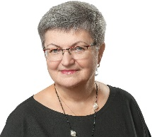
Команда проекта
«ПИК.FM: Вожатые – летом! Волонтёры – навсегда!»
Руководитель проекта - Васильева Елена Викторовна, начальник ЛДП
Коллеги по гимназии:
организационная помощь – директор гимназии Юрлов И.Е., завучи по воспитательной работы Панкова М.А. и Пугина Л.В., классные руководители 8-10 классов
художественный руководитель гимназии – Казаченко Т.М.
психологические тренинги и мониторинг удовлетворённости волонтёров работой в ЛДП - педагоги-психологи Алексеева Ю.Ю. и Ширинкина В.С.
проведение обучающих занятий по оказании первой медицинской помощи - медработник Иванова И.А.;
привлечение волонтёров-старшеклассников для запуска проекта в социальных сетях, наставник вожатых-волонтеров – учитель информатики Старостина Е.А.
Мастер-класс для волонтёров-вожатых: Муниципальное бюджетное учреждение «Дворец культуры «Юбилейный»: 622002 Свердловская обл., г. Нижний Тагил, ул. Фрунзе, д. 39, Зав. сектором по работе с детьми и молодежью Шатохина Лилия Геннадьевна, +7(3435)45-00-77, rodniknt@mail.ru
Изготовление логотипа, футболок, бейсболок, блокнотов с логотипом, финансовая помощь: «Формула рекламы»: 622001, Свердловская обл., г. Нижний Тагил, ул. Красноармейская 47, директор Горбунов Александр Алексеевич, выпускник школы № 18, +7(3435)422-600, direktor@formulareklamy.ru
Контакты со СМИ: Телеканал «Тагил-ТВ 24»: 622034, г. Нижний Тагил, ул. Пархоменко, 1«А», Ирина Пудовкина, директор, +7(3435)41-95-5, news@tagil-tv.ru
ЛДП=Лето+Дружба+Познание

Slide 10
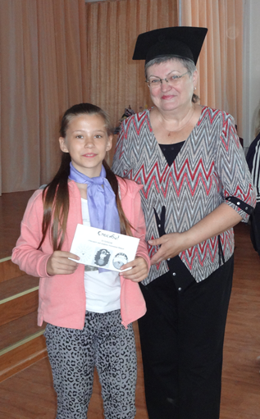
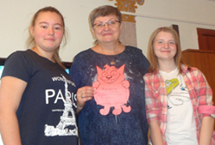
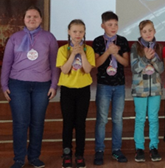

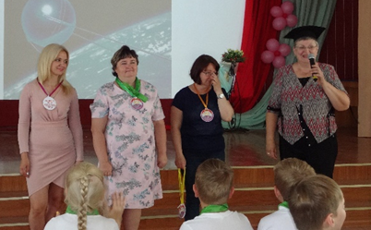
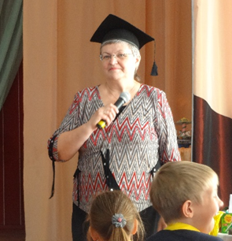
Контакты проекта
«ПИК.FM: Вожатые – летом! Волонтёры – навсегда!»
Управление образования
Администрации города Нижний Тагил
Муниципальное автономное
общеобразовательное учреждение
гимназия №18
Газетная ул., д. 27, г. Нижний Тагил,
Свердловская область, Россия, 622001
Тел/факс: +7(3435) 41-70-75
e-mail: gimnaziya18@e-tagil.ru
______02.05.2021_____
Васильева
Елена
Викторовна
+7-950-63-82-011
еlenavasvic@gmail.com
elenavictorovna2017@mail.ru
elena180463elena@yandex.ru
https://vasileva-ev18.wixsite.com/mysite
https://vk.com/sun_ru
Группа в WhatsApp «ПИК.FM»
Орден «Умняша ПИК» для самых любознательных, сообразительных, самых читающих, победителям Летнего смотра знаний!
ЛДП=Лето+Дружба+Познание

